Slide 1
Suvremena država Hrvatska

Slide 2
Nakon današnjeg sata ćeš moći...
opisati pojam republike i trodiobu vlasti
opisati upravno-teritorijalnu organizaciju Hrvatske

Slide 3
Prisjetimo se
Kako se dijele države prema svojemu uređenju?
Navedi primjer republike i monarhije.
U koju skupinu bismo ubrojali Ujedinjene Arapske Emirate?

Slide 4
Hrvatska je republika s trodiobom vlasti
Republika je država u kojoj su na vlasti izabrani predstavnici te postoji trodioba vlasti na zakonodavnu (parlament), izvršnu (vlada i predsjednik) i sudbenu (sudovi).
Zakonodavna – Hrvatski sabor (100 – 160 zastupnika)
Izvršna – Vlada i Predsjednik
(premijer Andrej Plenković, predsjednik Zoran Milanović)
Sudbena – Vrhovni sud

Slide 5
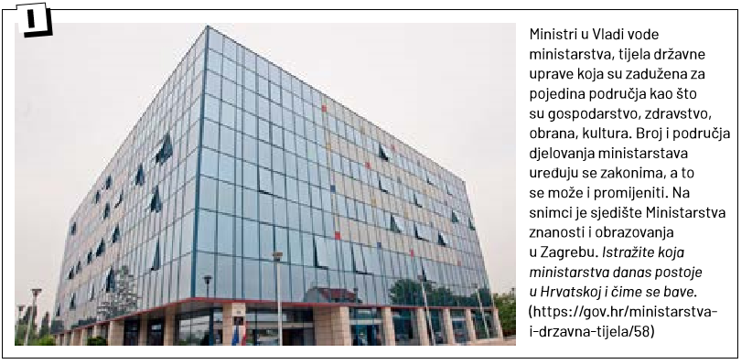

Slide 6
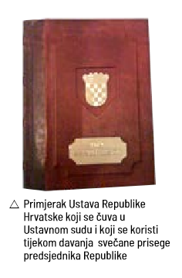
Demokracija i građanska prava
u demokratskim državama - temeljno građansko pravo svih punoljetnih osoba da mogu birati i biti birani na izborima
Ustav Republike Hrvatske

Slide 7
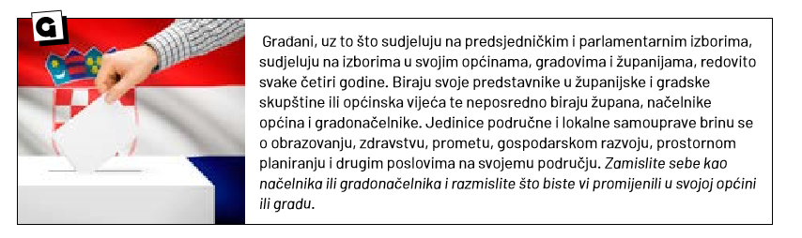
Upravno - teritorijalna organizacija
županije (20+Grad Zagreb), gradovi (127) i općine (429)

Slide 8
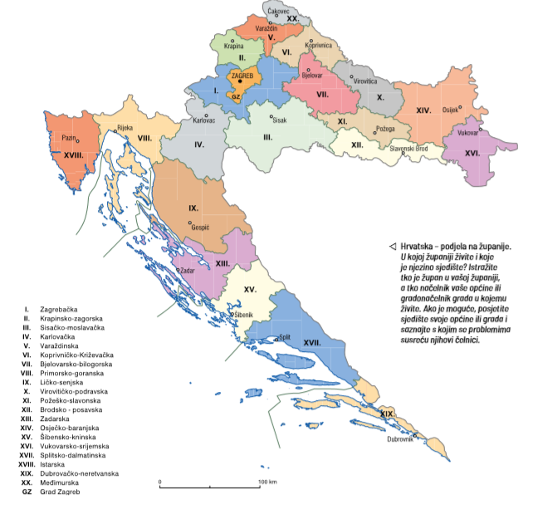
Odgovori na pitanja pored karte.

Slide 9
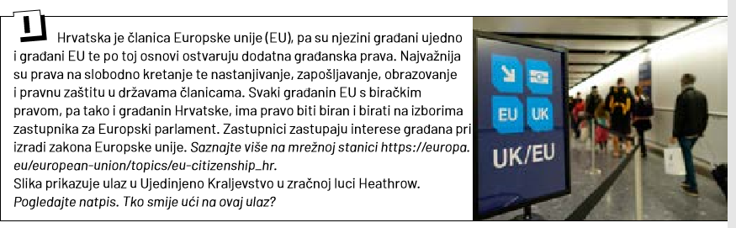
Europski građanin

Slide 10
Ponavljanje
Riješite zadatke u RB.

Slide 11
Izradila
Marija Ros Kozarić, prof.

